Slide 1
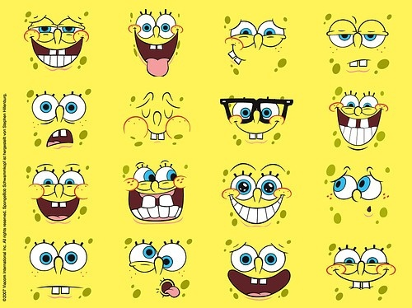
Emocije

Slide 2
Video materijali
https://www.youtube.com/watch?v=dOkyKyVFnSs
https://www.youtube.com/watch?v=SJOjpprbfeE
https://www.youtube.com/watch?v=t685WM5R6aM
https://www.youtube.com/watch?v=1Evwgu369Jw&t=1s

Slide 3
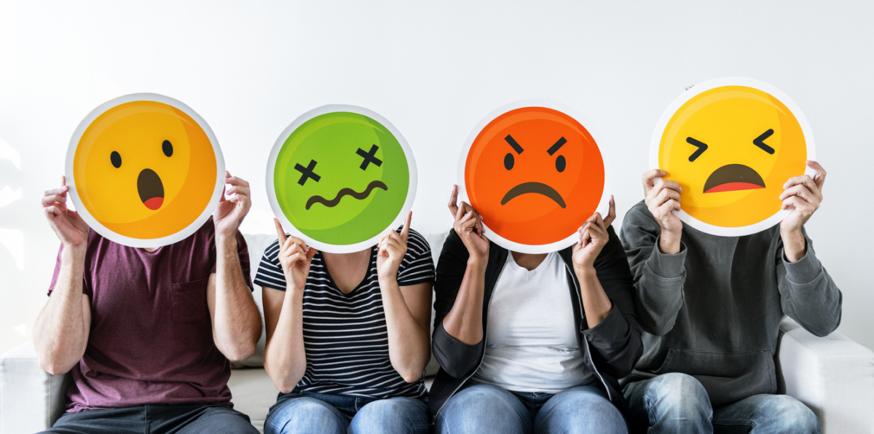
Za početak…
Zamislite da nemate emocije.
Kako bi nam život tada izgledao?

Slide 4
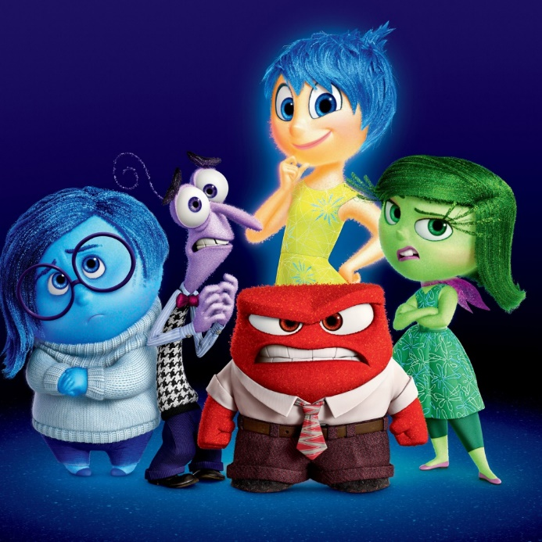
Emocije
… su psihički procesi koji odražavaju naš odnos prema nama samima, drugim ljudima te prema stvarima i događajima koji nas okružuju
Čemu nam služe emocije?
Notes:
Emocije utječu na ponašanje, mišljenje o sebi i drugima, odnose…

Slide 5

Emocije
Zahvaljujući emocijama znamo:
  Što nam se sviđa, što ne
  Što trebamo izbjegavati
  Što nam izaziva nelagodu
  Što nam je potrebno
Neke od njih su više,
neke manje ugodne,
ali su jednako važne
i nužne za naš život.

Slide 6
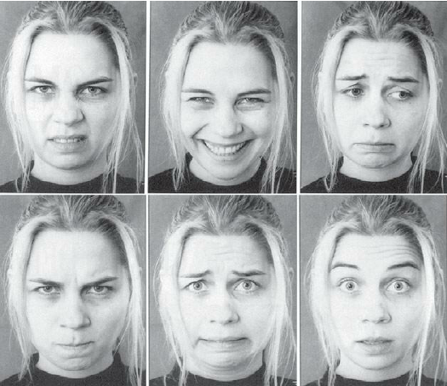
Koje sve emocije možete navesti?
gađenje, sreća, tuga, ljutnja, strah, iznenađenje

Slide 7
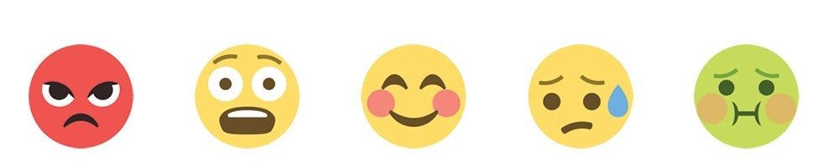
VRSTE EMOCIJA
1. Osnovne ili primarne
  Javljaju su rano tijekom razvoja
  U različitim kulturama očituju se istim karakterističnim izražajima lica
  Izražavanje osnovnih emocija je urođeno
  Izazivaju ih jednostavne situacije
  Intenzivne su i lako ih prepoznajemo

Slide 8
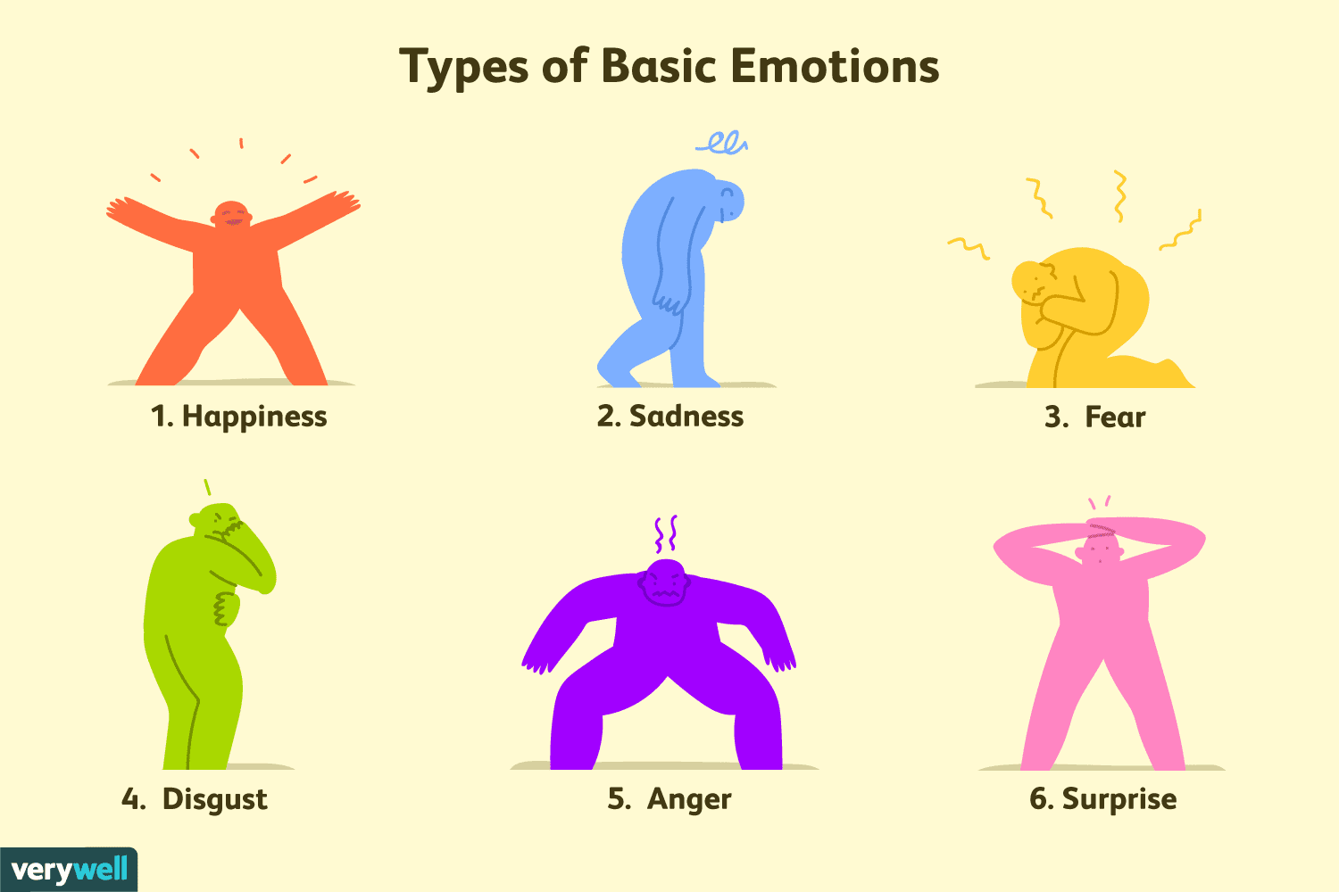
VRSTE EMOCIJA
  Osnovne emocije: Radost, žalost, strah, ljutnja, iznenađenje, gađenje

Slide 9
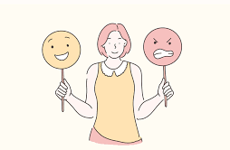
VRSTE EMOCIJA
2. Složene ili sekundarne emocije
  Složene su od dvije ili više osnovnih emocija
  Javljaju se kasnije tijekom razvoja (potrebno razumijevanje situacija)
  U različitim kulturama izazivaju ih različiti događaji
  U različitim kulturama različito se izražavaju (npr. Japan, Mediteran...)
  Npr. ljubomora, sram, krivnja, zabrinutost...

Slide 10
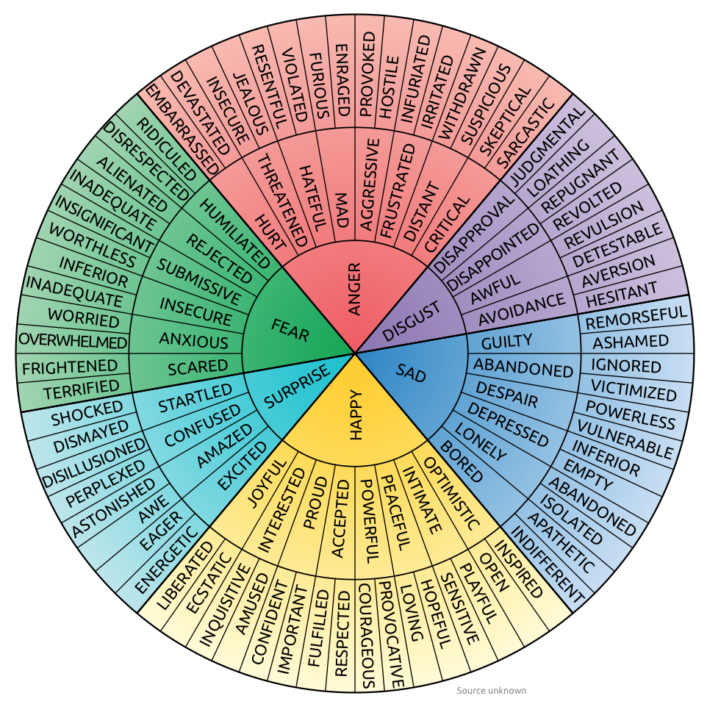
VRSTE EMOCIJA – SLOŽENE EMOCIJE

Slide 11
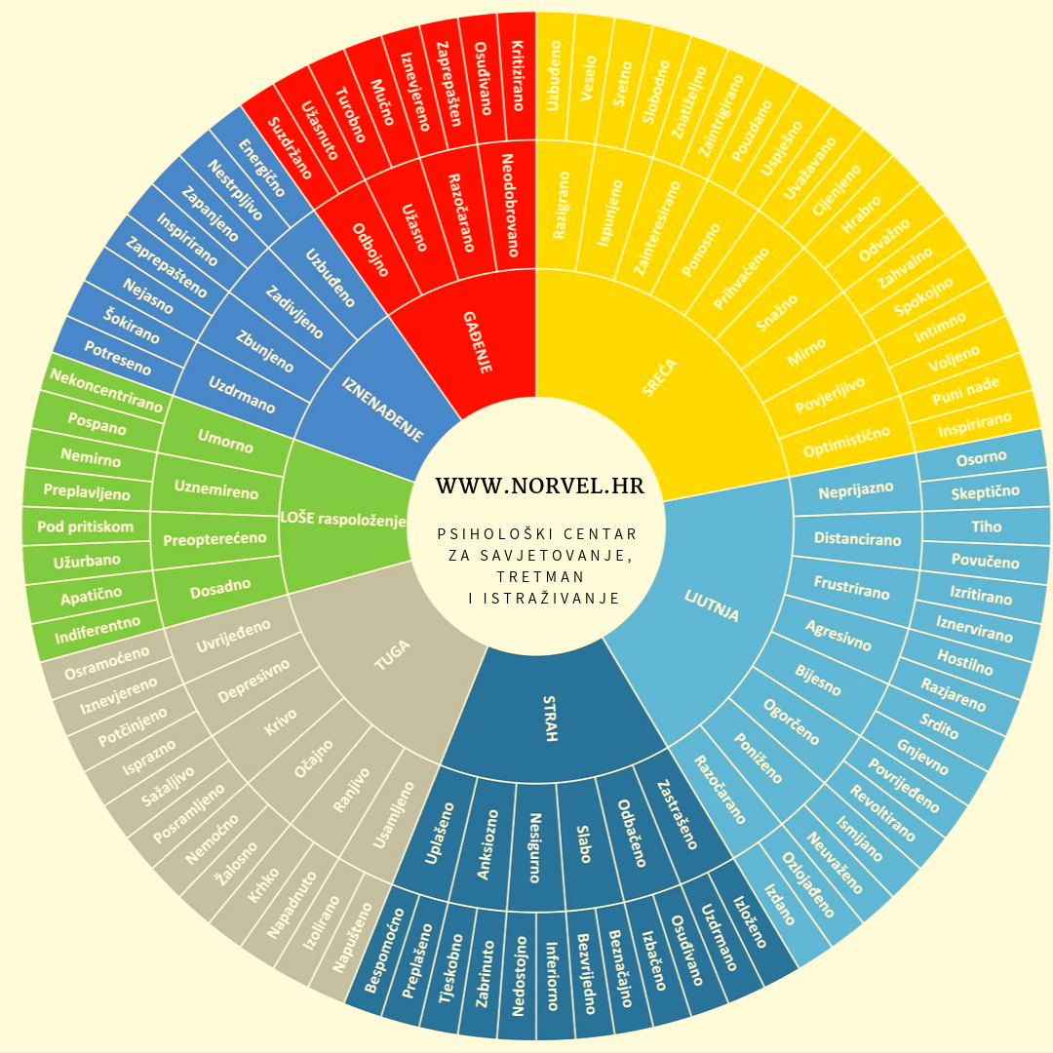
Složene emocije

Slide 12
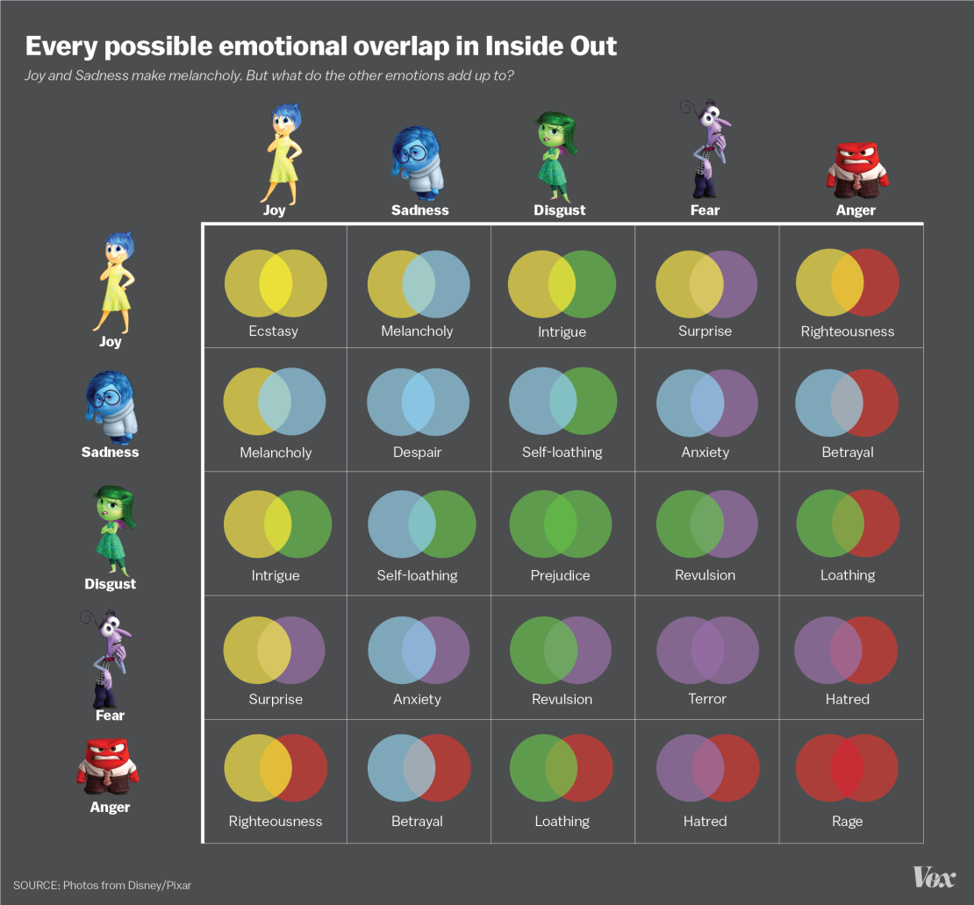

Slide 13
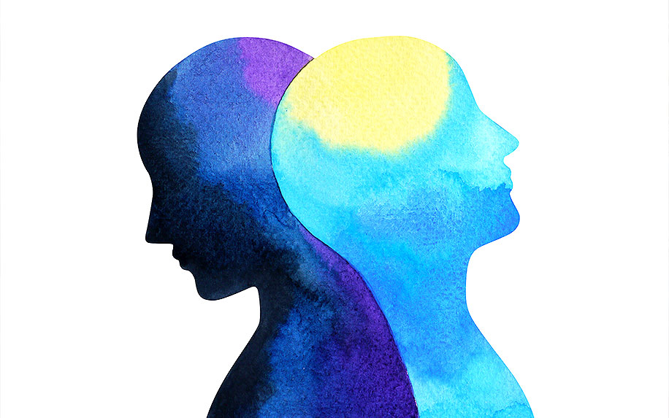
Zadatak
6 emocija - odabrati jednu
Opišite:
Situaciju u kojoj doživljavate ovu emociju (opišite koja je kognitivna procjena, kako ona određuje emociju, koje su tjelesne reakcije koje ju prate)
Čemu nam služi ova emocija?
Koliko vam je lako izraziti ovu emociju i zašto?
Na kakvo vas ponašanje motivira ova emocija?
Odredi gdje bi se ta emocija nalazila prema dimenzijama (hednostički ton i pobuđenost) - prikaži grafički.
Notes:
1 - tuga
2 - radost
3 - ljutnja
4 - strah
5 - iznenađenje
6 - gađenje

Slide 14
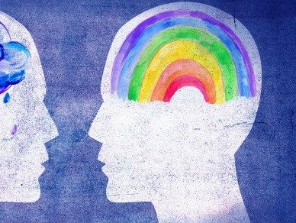
DIMENZIJE EMOCIJA
1. Hedonistički ton:
  1. ugodne (radost. ljubav, divljenje...)
  2. neugodne (žalost, sram, mržnja)
Strah može biti neugodan, ali i ugodan (npr. kod ljudi koji se bave opasnim sportovima).

Slide 15
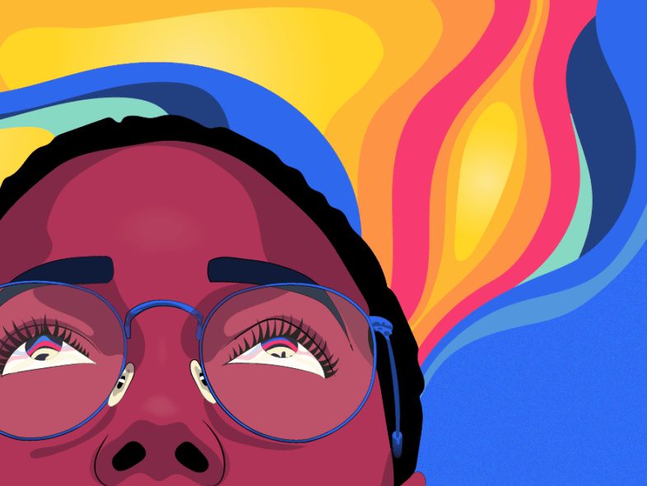
DIMENZIJE EMOCIJA
2. Pobuđenost – stupanj u kojem neka emocija mobilizira tjelesne promjene i stvara energiju:
aktiviraju
  Npr. strah, ljutnja, iznenađenje
2. umiruju
  Npr. tuga, nostalgija, zadovoljstvo
Neugodne emocije doživljavaju se dvostruko intenzivnije.
Zašto?

Slide 16
DIMENZIJE EMOCIJA
Ugodne
Opuštenost
Zadovoljstvo
Radost
Oduševljenje
Umiruju
Aktiviraju
Tuga
Strah
Ljutnja
Gađenje
Neugodne

Slide 17
EMOCIJE I RASPOLOŽENJE
Prema jačini i trajanju emocionalni procesi mogu biti:
  Raspoloženja: emocionalna stanja slabijeg intenziteta i dužeg trajanja
  Afekti/emocije: emocionalna stanja jakog intenziteta i kratkog trajanja
Razlike emocija i raspoloženja - prema trajanju, intenzitetu i po tome znamo li što ih je izazvalo. Emocije su kratkotrajnije, jače i obično znamo što ih je izazvalo. Raspoloženja su dugotrajnija, slabija, a uzrok im je obično nepoznat, i podliježu ritmičkim promjenama (winter blues).
 | EMOCIJE | RASPOLOŽENJA
Intenzitet | Jače | Slabije
Trajanje | Kraće | Duže
Uzrok | Poznat | Nepoznat

Slide 18
Podjele emocija
Prema hedonističkom tonu: ugodne i neugodne
Prema jačini i trajanju: raspoloženja i afekti
Prema složenosti: primarne i sekundarne

Slide 19
Kako nastaju emocije?
Maja i Ana su prijateljice od vrtića dobro se poznaju. Jedne večeri vraćale su se iz škole kroz malu neosvijetljenu uličicu. Pred njih je iskočio pas.
Maja je pomislila: „Sigurno će nas napasti!“
Osjetila je kako joj srce ubrzano lupa, počela je disati vrlo brzo, dlanovi su joj se oznojili, svaki mišić joj se tresao. Htjela je pobjeći. Ana je pogledala Maju i vidjela da je Maja blijeda kao krpa, oči su joj izgledale veće nego inače, na licu joj je bio izraz kako kad su se u lunaparku vozile u vlaku smrti. Maja je uhvatila Anu za ruku povukla je i počela trčati.
Koju emociju je doživjela Maja?

Slide 20
Kako nastaju emocije?
Maja i Ana su prijateljice od vrtića dobro se poznaju. Jedne večeri vraćale su se iz škole kroz malu neosvijetljenu uličicu. Pred njih je iskočio pas.
Ana je pomislila: „ Ovo je Darkov pas. Darko mi se jako sviđa valjda je i on u blizini.“
Osjetila je kako joj srce ubrzano lupa, počela je disati vrlo brzo, dlanovi su joj se oznojili, svaki mišić joj se tresao.
Koju emociju je doživjela Ana?

Slide 21
SASTAVNICE (KOMPONENTE) EMOCIJA
SITUACIJA
ILI DOGAĐAJ
IZRAŽAVANJE EMOCIJE (npr.
izraz lica, stav tijela, smijeh…)
DOŽIVLJAJ (npr. osjećaj straha…)
NAŠA PROCJENA, TUMAČENJE SITUACIJE
TJELESNE PROMJENE (npr. ubrzani rad srca, ubrzano disanje…)

Slide 22
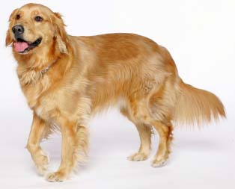
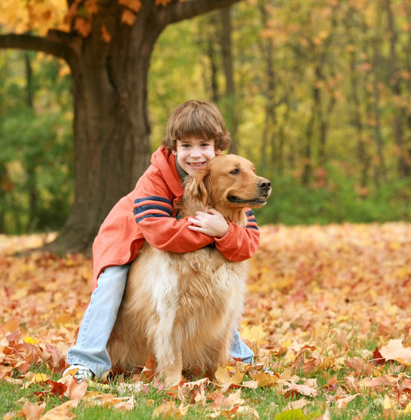
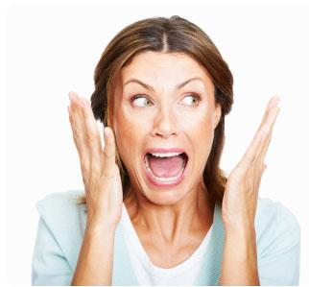
1. NAŠA PROCJENA SITUACIJE (KOGNITIVNA PROCJENA
Hodajući ulicom dvoje ljudi susretne psa.
Užas, dolazi neko pseto! Tako je velik. Sigurno će me ugristi! Bolje da brzo pređem na drugu stranu ceste.
Pas! Idem se poigrati s njim. Kako je sladak. I ja hoću jednog!
Iste okolnosti ne dovode do istih misli, osjećaja i ponašanja kod svih ljudi

Slide 23
KAKO NASTAJU EMOCIJE?
Najčešće potaknute nekim događajem ili situacijom
Mogu ih potaknuti i uspomene, struje misli, ili nagle promjene (nešto nam padne na glavu, nagli zvuk…)
Mogu aktivirati ponašanje (i ne moraju!)
Tjelesne reakcije
Situacija
Kognitivna interpretacija (misli)
Emocija: doživljaj i izražavanje
Ponašanje

Slide 24
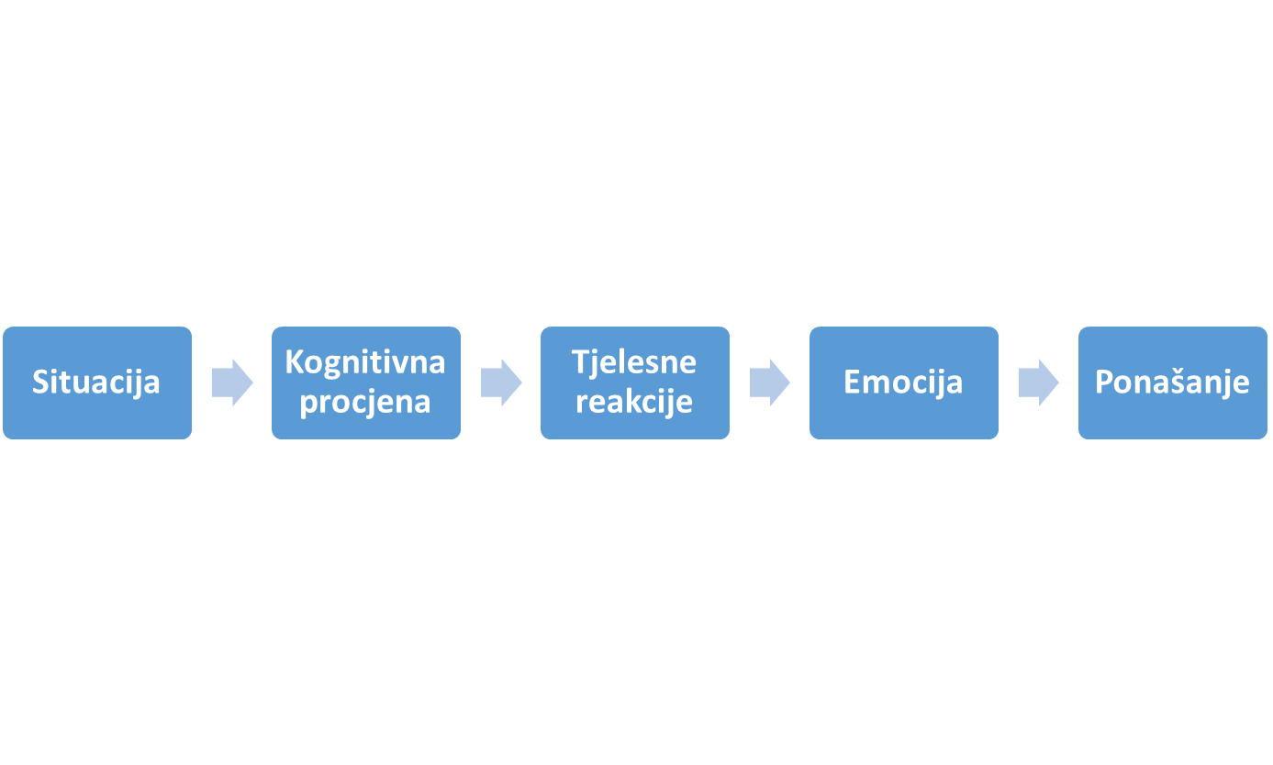
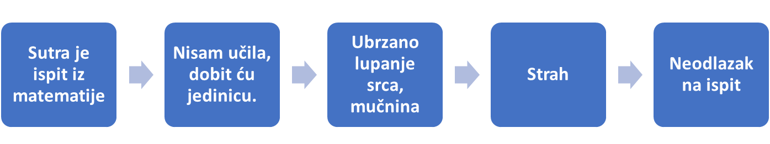
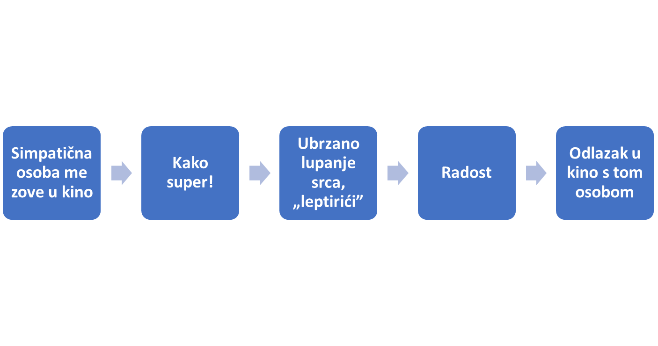
Primjer – utjecaj procjene događaja na emociju

Slide 25
KOGNITIVNA INTERPRETACIJA/PROCJENA/TUMAČENJE DOGAĐAJA
O njoj ovisi hoćemo li doživjeti neku emociju ili ne te koju emociju ćemo doživjeti
Više ljudi može različito procijeniti jedan te isti događaj, situaciju
Zašto?
Razlog: razlikujemo se po svojim iskustvima, osobinama, interesima, ciljevima…

Slide 26
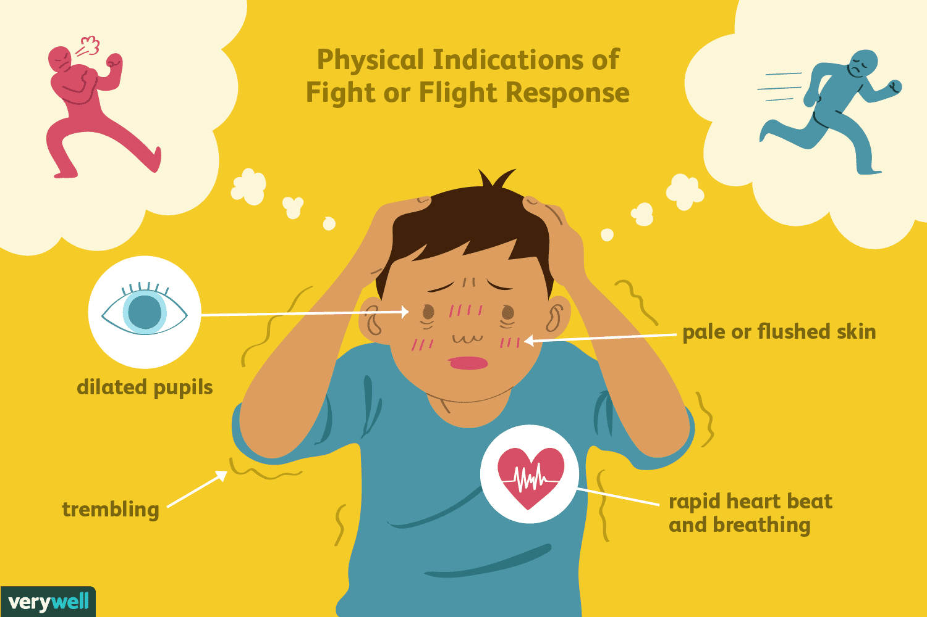
TJELESNE PROMJENE KOD EMOCIJA
Kakvi su tjelesni znakovi intenzivnih emocija?
Povezani s aktivacijom simpatičkog dijela živčanog sustava
Čemu nam služe te jake tjelesne reakcije?
Daju energiju kao priprema za borbu ili bijeg u opasnim situacijama

Slide 27
Tjelesne promjene kod emocija
Najčešće su:
- ubrzani rad srca
- ubrzano disanje
- povišeni krvni tlak
- pojačano znojenje
- proširene zjenice
- pojačan dotok krvi u mišiće
- pojačano lučenje hormona adrenalina iz nadbubrežne žlij.
Posljedica su pojačanog rada SIMPATIKUSA
Osiguravaju dodatnu energiju koja nam je potrebna za reakciju (npr. za bijeg…)

Slide 28
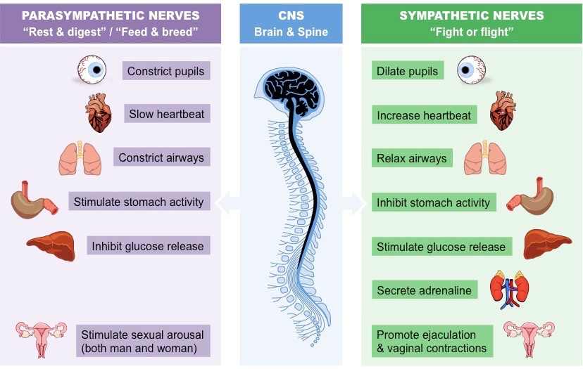
TJELESNE PROMJENE KOD EMOCIJA

Slide 29
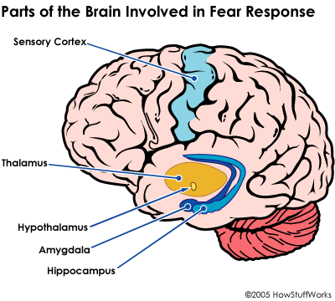
TJELESNE PROMJENE KOD EMOCIJA
Notes:
Senzorni korteks prima informacije; talamus i hipotalamus koji aktivira vegetativni ŽS; Amigdala i hipokampus koji su važni za emocionalni doživljaj ( ako amigdala i hipokampus reagiraju brzo bez povratne informacije iz korteksa dolazi do jakih i brzih emocionalnih reakcija koje su često površne i netočne jer nastaju metodom asocijacija.

Slide 30
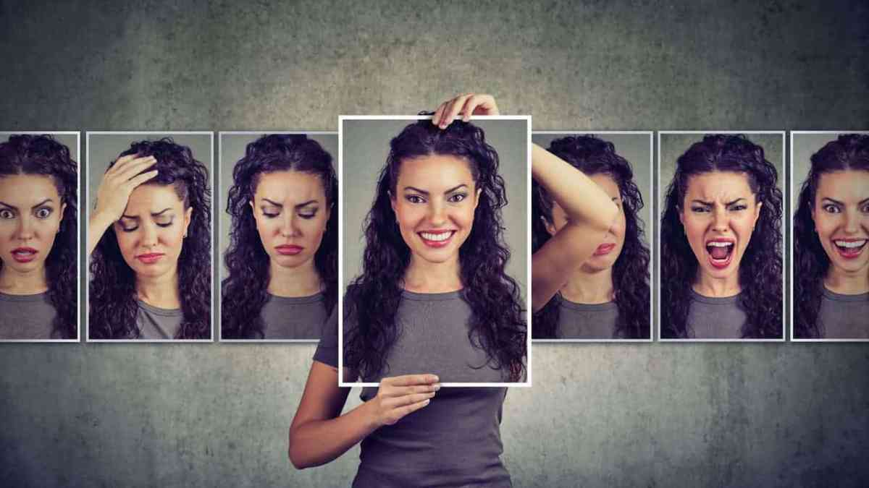
IZRAŽAVANJE EMOCIJA
Koje je emocije lakše, a koje teže izraziti?

Slide 31

IZRAŽAVANJE EMOCIJA
Vanjski odraz emocija – komunikacijska uloga emocija
Verbalna komunikacija - riječima opišemo emociju
Neverbalna komunikacija - geste, izrazi lica, pokreti tijela
Paraverbalna komunikacija - ton glasa, brzina govora, jačina glasa, stanke, naglašavanje

Slide 32
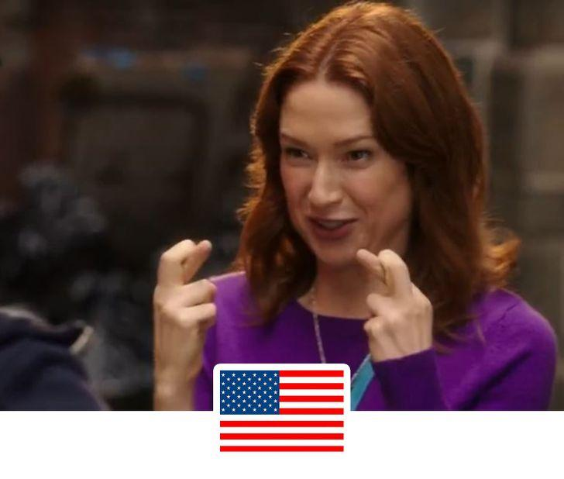
IZRAŽAVANJE EMOCIJA
OSNOVNE EMOCIJE - ljudi u cijelom svijetu izražavaju vrlo slično, sličnim izrazom lica (urođeno)
ZATO: možemo prepoznati osnovne emocije kod drugih ljudi, ali složene teško prepoznajemo
Izražavanje emocija jako ovisi o kulturi u kojoj se nalazimo

Slide 33
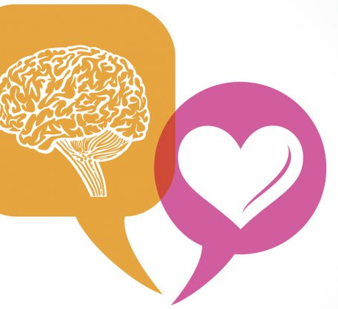
KAKO NAM EMOCIJE POMAŽU U PRILAGODBI?
Emocija – pokretačka snaga – vode nas prema ugodi, i ka izbjegavanju neugode
Emocionalno rasterećenje – višak energije koju nam daju emocije mora se utrošiti – problem u suvremenom svijetu?
Važno – naučiti se nositi s neugodnim emocijama, pružiti si suosjećanje i dati im prostor da postoje i budu s nama bez da nužno upravljaju našim odlukama

Slide 34
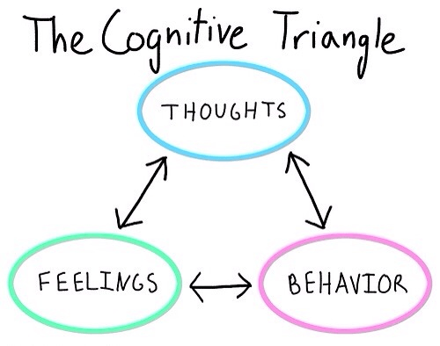
POVEZANOST EMOCIJA I DRUGIH PSIHIČKIH PROCESA
Kako su emocije povezane s učenjem, percepcijom i pamćenjem i ponašanjem?
Nalaze se u stalnom međudjelovanju:
Emocije utječu na ponašanje (npr. volimo životinje pa ih proučavamo i štitimo)
Ponašanje utječe na emocije (npr. kontroliramo se i ne kažemo nešto grubo u svađi pa smo poslije ponosni na sebe)
Što od ovoga možemo svjesno kontrolirati?

Slide 35
MITOVI O EMOCIJAMA – VAŽNO!
Jesu li emocije uvijek izazvane neposrednim događajima?
  Sjećanja, predviđanja, zamišljanja – također proizvode intenzivne emocije
Je li uvijek potrebna kognitivna interpretacija da bismo doživjeli emocije?
  Ne, neke jednostavne reakcije događaju se bez interpretacije (nagli zvukovi, kukac vam padne na glavu...)
“Emocije su znak slabosti, trebamo se voditi razumom”
  Emocije su normalni psihički procesi, svi ih imamo, bez njih ne možemo preživjeti. Imamo kontrolu nad ponašanjem, nad emocijama ne.
“Žene su emocionalne, muškarci racionalni”
  Toksični stereotip koji šteti svima. Razlikujemo se po tome kako ih izražvamo što je pod utjecajem kulture u kojoj odrastamo. Stereotip “Dečki ne plaču” proizvodi zdravstvene i psihičke probleme kod mušaraca te otežava funkcioniranje u međuljudskim odnosima

